Slide 1
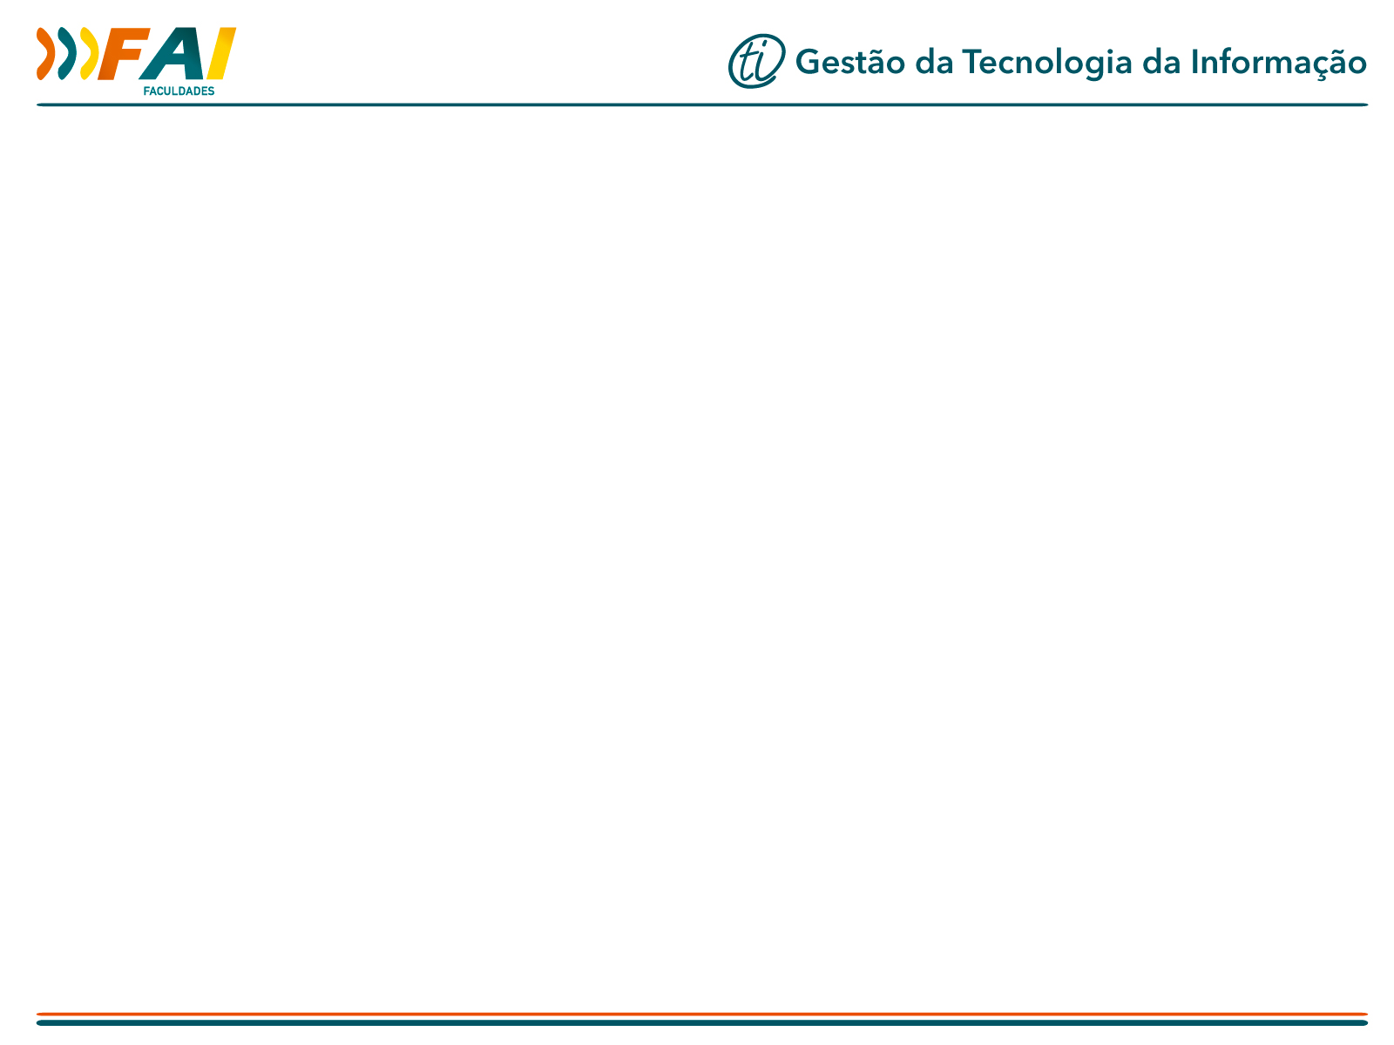
BUSINESS INTELLIGENCE
Grupo 6
JEAN CARLO BOSI DA SILVA
NATASCHA SCHNEIDER ZINHANI
NATASHA KERLEY SOMMER
SIDNEI LUIZ BECKER

Slide 2

Coleta, organização, análise,
compartilhamento e
monitoramento;
Suporte;
Criado em 1989;
Por Howard Dresner;
Dresner: sem foco tecnológico, e sim nas organizações.
<número>

Slide 3
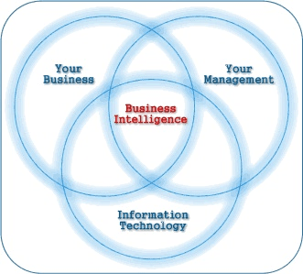
Auxílio em:
Otimização;
Decisões;
Custos;
Tarefas;
Previsões;
Estratégias.
<número>

Slide 4
Funcionamento
Coleta dentro das empresas;
Necessidades;
Decisão;
Condições industriais;
Pressões Competitivas;
Meta específica;
<número>

Slide 5
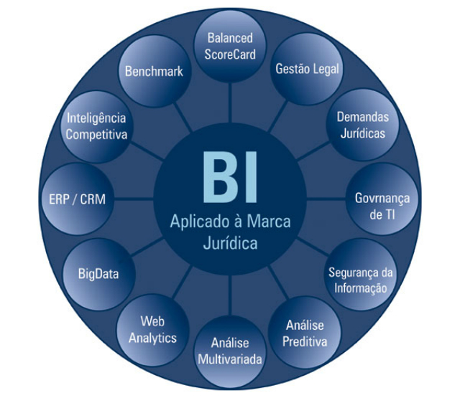
Repositório central de dados;
Mineração;
Relatórios;
Maximizar o desempenho;
<número>

Slide 6
Implantação
Planejamento;
Garantir investimentos;
Capital Humano;
Processo de conhecimento;
Cultura;
Infraestrutura.
<número>

Slide 7
BI no Brasil
Demanda das organizações;
Competitividade;
Globalização;
Funcionalidades;
Vantagens;
Situar no mercado;
Todos os processos;
Ciclo Investimento – Valor.
<número>

Slide 8
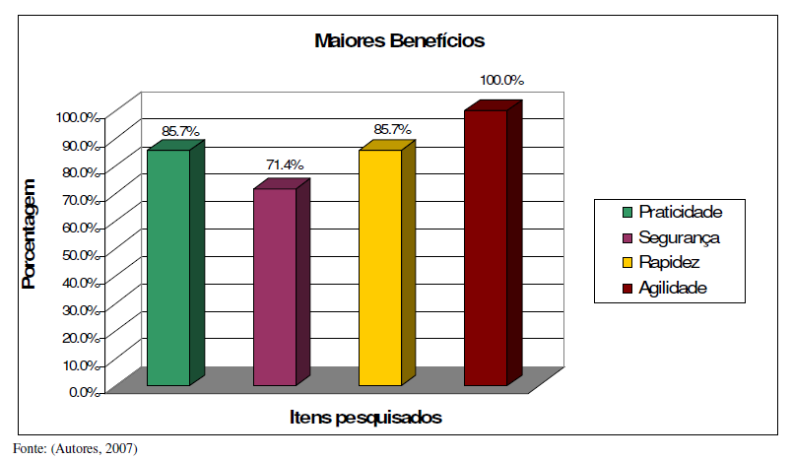
RESULTADOS
Adesão dos produtos;
Produtividade;
Custo;
Agilidade e segurança;
Rapidez e Praticidade.
<número>

Slide 9
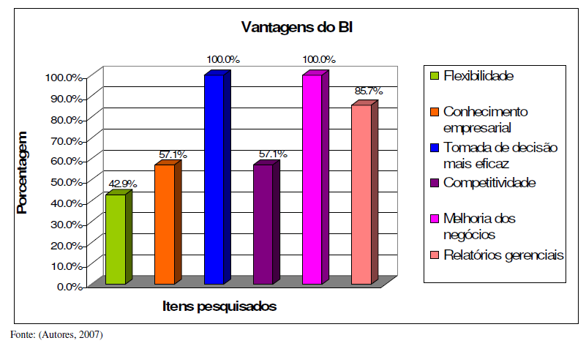
Flexibilidade;
Conhecimento;
Competitividade;

Slide 10
Atualizada, conectada e informada;
Inovar;
Equipamento;
Equilíbrio;
<número>

